Slide 1
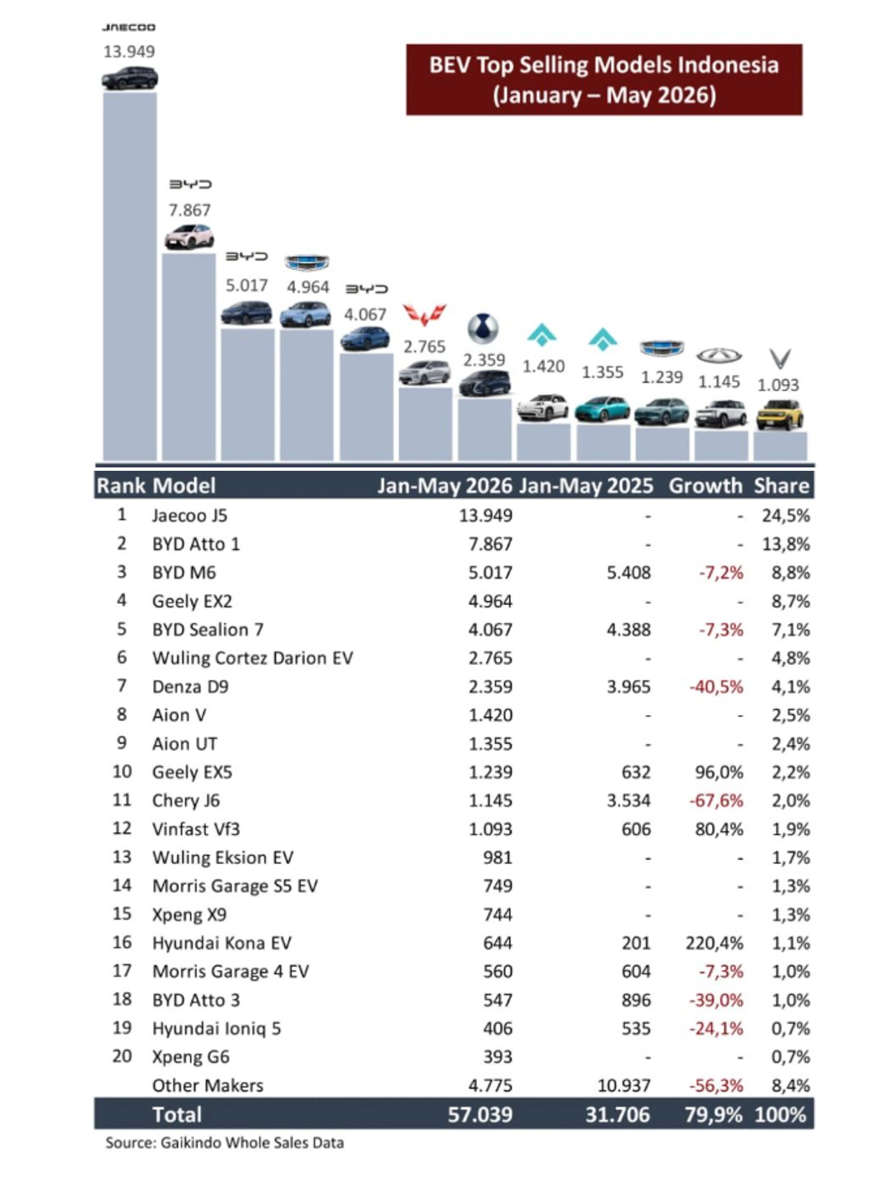

Tingginya minat terhadap kendaraan 7-seater menunjukkan bahwa kebutuhan mobil keluarga dan kendaraan operasional masih menjadi salah satu pendorong utama pasar
Customer potensial utama untuk MPV 7-seater EV adalah functional customer, yaitu konsumen yang memprioritaskan fungsi, kapasitas, dan efisiensi kendaraan dibandingkan aspek gaya atau performa. Segmen ini meliputi:
Keluarga dengan anggota keluarga besar.
Perusahaan dan armada operasional.
Instansi pemerintah dan BUMN.
Hotel, travel, dan shuttle service.

Slide 2

Apa itu TCO (Total Cost of Ownership)?
TCO (Total Cost of Ownership) metode untuk menghitung seluruh biaya kepemilikan dan penggunaan suatu produk selama masa hidupnya, mencakup biaya pembelian, operasional, dan pemeliharaan
Secara umum:
$$TCO=Acquisition+Operation+Maintenance+Support+Risk$$

Slide 3

1. Harga Kendaraan (OTR)
$$Rp345.000.000$$
2. Biaya Sewa Baterai
Untuk penggunaan ≤ 2.000 km/bulan:
$$Rp880.000/bulan$$
Normalnya selama 4 tahun:
$$880.000×48=Rp42.240.000$$
Gratis battery subscription selama 2 tahun
Sehingga yang dibayar hanya 24 bulan:
$$880.000×24=Rp21.120.000$$
3. Biaya Energi
Dari tabel:
$$330/km$$
Jarak selama 4 tahun:
$$2.000×48=96.000 km$$
Biaya listrik normal:
$$96.000×330=Rp31.680.000$$

Slide 4
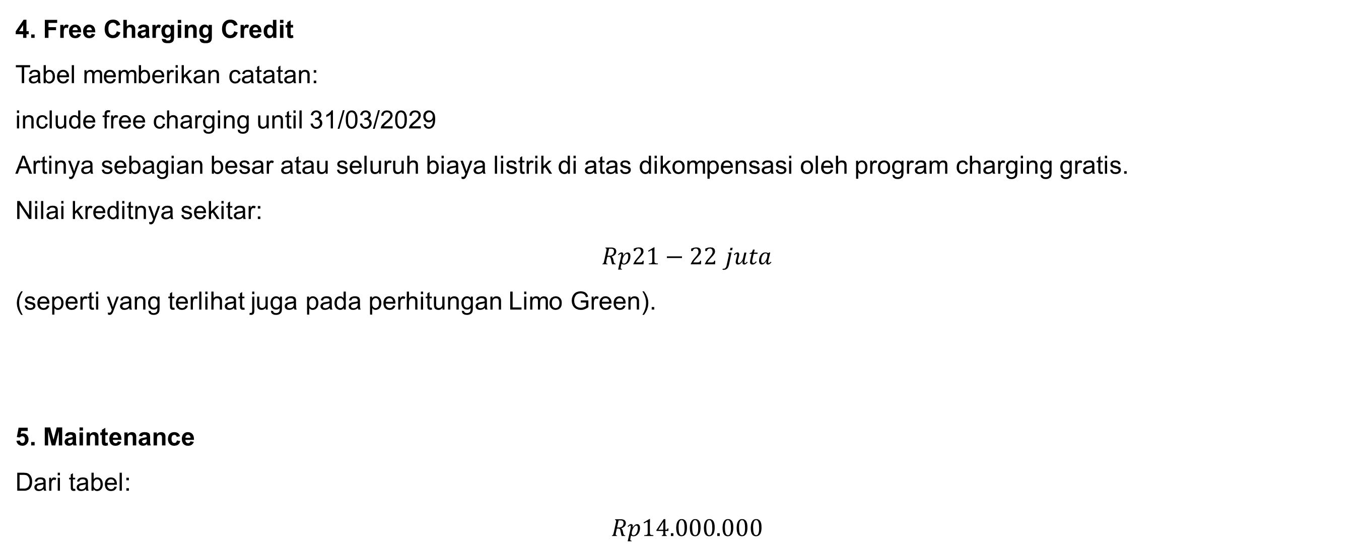
4. Free Charging Credit
Tabel memberikan catatan:
include free charging until 31/03/2029
Artinya sebagian besar atau seluruh biaya listrik di atas dikompensasi oleh program charging gratis.
Nilai kreditnya sekitar:
$$Rp21−22 juta$$
(seperti yang terlihat juga pada perhitungan Limo Green).
5. Maintenance
Dari tabel:
$$Rp14.000.000$$

Slide 5
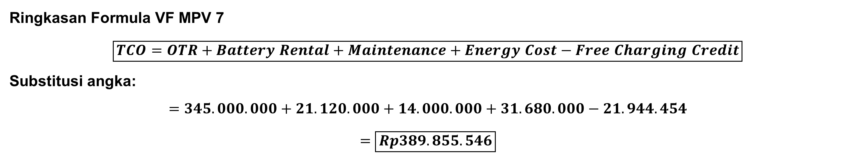

Menggabungkan Semua Komponen
Sebelum Free Charging Credit
$$345.000.000+21.120.000+31.680.000+14.000.000$$
$$=Rp411.800.000$$
Dikurangi Free Charging Credit
$$411.800.000−21.944.454$$
$$=Rp389.855.546$$
Hasilnya sama dengan angka pada tabel:
$$\boxed{TCO=Rp389.855.546}$$
Ringkasan Formula VF MPV 7
$$\boxed{TCO=OTR+Battery Rental+Maintenance+Energy Cost−Free Charging Credit}$$
Substitusi angka:
$$=345.000.000+21.120.000+14.000.000+31.680.000−21.944.454$$
$$=\boxed{Rp389.855.546}$$

